Slide 1
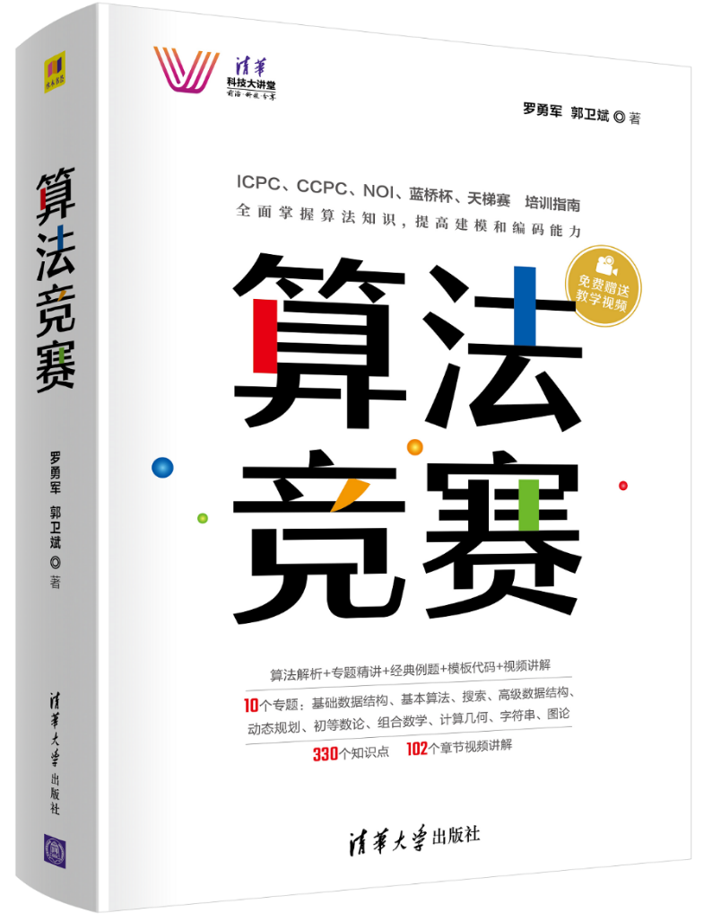
6.7 GCD和LCM
《算法竞赛》清华大学出版社 罗勇军
GCD
LCM

Slide 2
GCD
GCD：最大公约数
性质：
gcd(a, b) = gcd(a, a+b) = gcd(a, k·a+b)
gcd(ka, kb) = k·gcd(a, b)
定义多个整数的最大公约数：gcd(a, b, c) = gcd(gcd(a, b), c)。
若gcd(a, b) = d，则gcd(a/d, b/d) = 1，即a/d与b/d互素
gcd(a+cb, b) = gcd(a, b)

Slide 3
辗转相除法求GCD
int gcd(int a, int b){
return b? gcd(b, a%b):a;
}
拉梅定理：用欧几里得算法计算两个正整数的最大公约数，需要的除法次数不会超过两个整数中较小的那个十进制数的位数的5倍。
推论：用欧几里得算法求gcd(a, b)，a > b，需要O((log₂a)³)次位运算。

Slide 4
LCM
a和b的最小公倍数lcm(a, b)，从算术基本定理推理得到。
算术基本定理：任何大于1的正整数n都可以唯一分解为有限个素数的乘积：n = p₁^{c1}p₂^{c2}...p_{m}^{cm}
设：a = p₁^{c1}p₂^{c2}...p_{m}^{cm}，b = p₁^{f1}p₂^{f2}...p_{m}^{fm}
gcd(a, b) = p₁^{min{c1,f1}}p₂^{min{c2,f2}}...p_{m}^{min{cm,fm}}
lcm(a, b) = p₁^{max{c1,f1}}p₂^{max{c2,f2}}...p_{m}^{max{cm,fm}}
推出：gcd(a, b)*lcm(a, b) = a*b，即lcm(a, b) = a*b/gcd(a, b) = a/gcd(a, b)*b。

Slide 5
裴蜀定理
裴蜀定理（Bézout's lemma）：如果a与b均为整数，则有整数x和y使得ax + by = gcd(a, b)。
推论：整数a与b互素当且仅当存在整数x和y，使得ax + by = 1。

